Slide 1

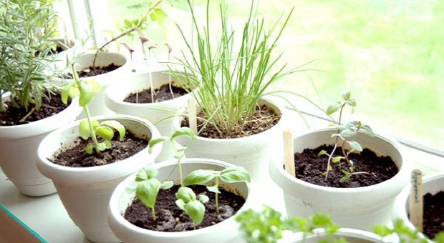
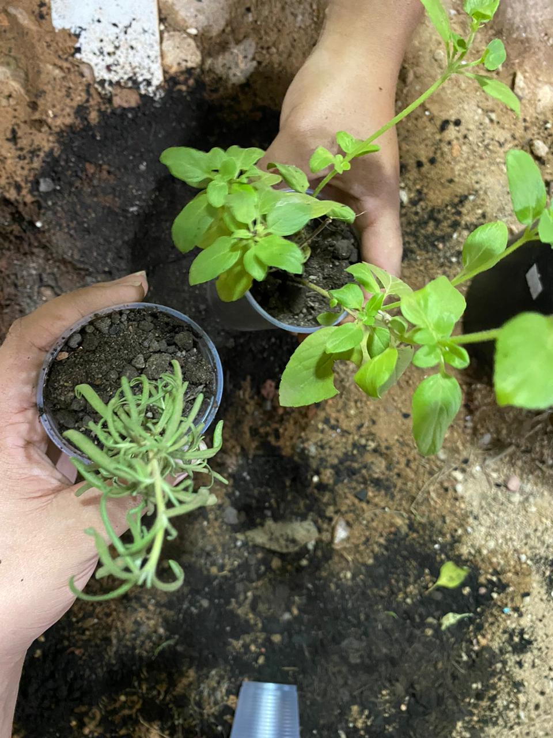
PROjETO DE EXTENSÃO
UNIFAMA – UNIÃO DAS FACULDADES DE MATO GROSSO
Engenharia Agronômica
Guarantã do norte-mt
2023

Slide 2
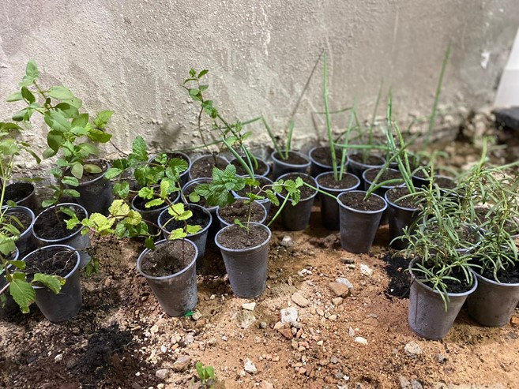
CULTIVO ORGÂNICO DE CONDIMENTOS
DESTRIBUIÇÃO DE MUDAS
DISCENTES: CAMILI DA SILVA VELOSO, thalya DE macedo França.
Docente: Ana Paula FERREIRA DE almeida.

Slide 3

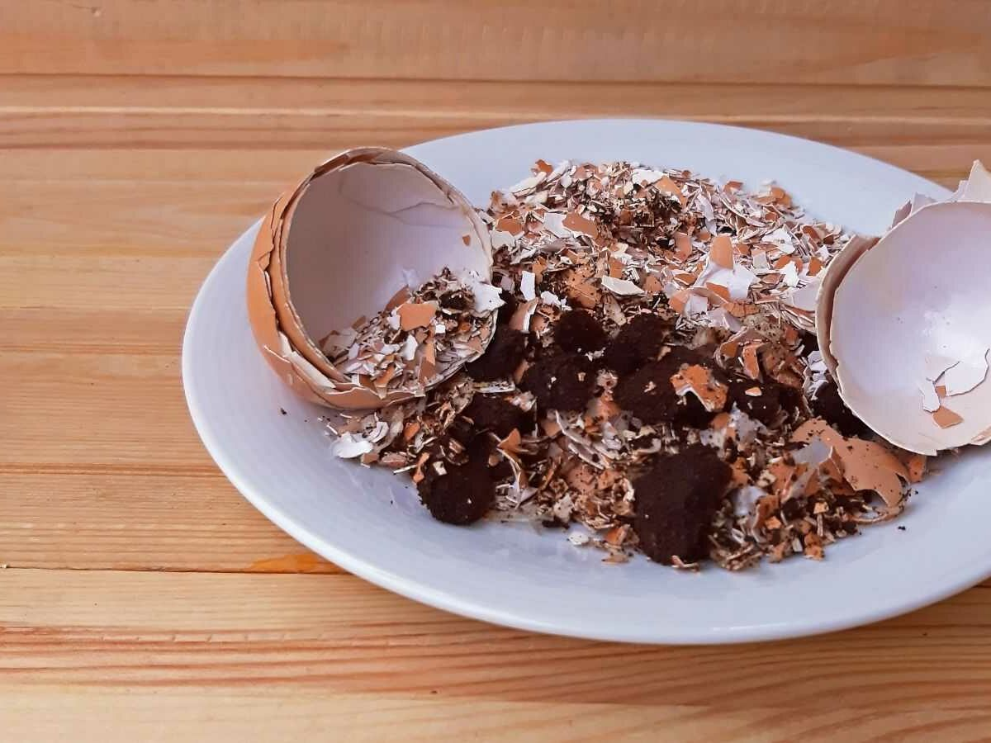
INTRODUÇÃO
Um dos Modos de ter uma Alimentação Saudável.
Meio econômico de produzir, condimentos naturais.
Tipo de nutrientes simples para utilizar em adubo.

Slide 4
OBJETIVO
Fazer o plantio de mudas e sementes de condimentos.
Reproduzir um adubo em casa sendo, orgânico e rico em nutrientes.
Conscientizar sobre a importância de utilizar condimentos naturais.
Escolher um publico que faça a continuação no projeto através de outras pessoas.

Slide 5
METODOLOGIA
Planejamento de como desenvolver o projeto.
Reciclagem de copos descartáveis.
Fazer a escolha da terra, e armazenar casca de ovo e bora de café.
Reunir mudas e sementes.
Condimentos de utilidade na cozinha e com benefícios para a saúde.

Slide 6
NUTRIENTES
CAFÉ; A borra do café fermentada é rica em nitrogênio, ajudar a manter a umidade do solo, ajuda a manter a permeabilidade, a forração do solo com café também é boa para evitar que nasça ervas invasoras.
CASCA DE OVO; A casca do ovo é rica em cálcio, magnésio e potássio. Esses nutrientes são fundamentais para o desenvolvimento de plantas

Slide 7
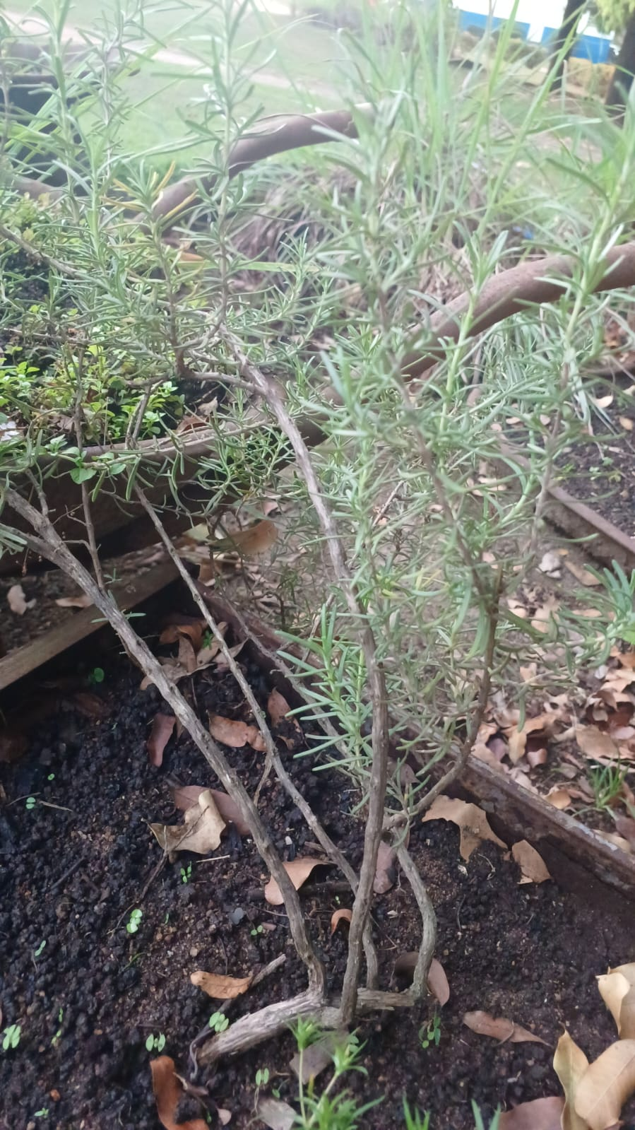
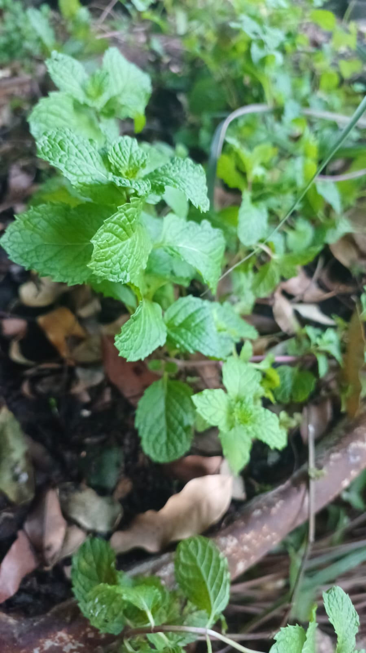
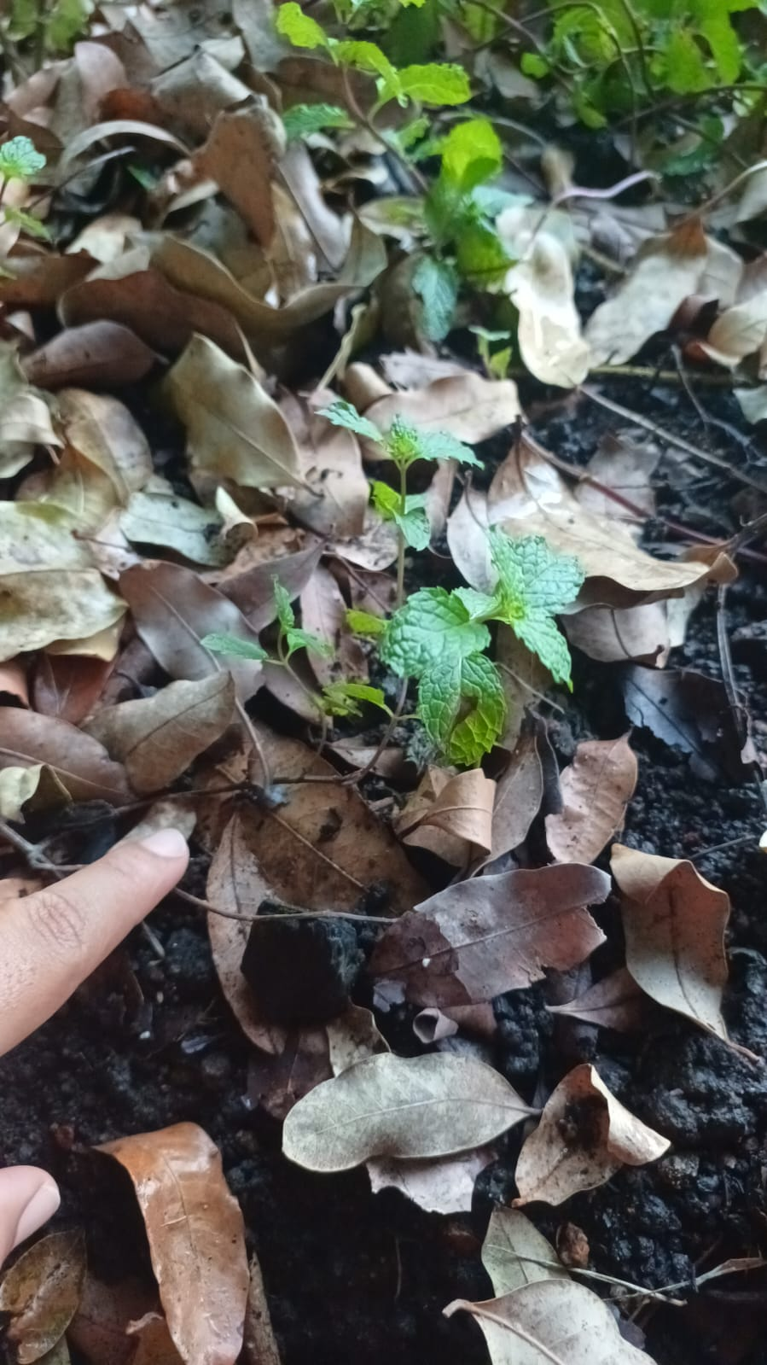
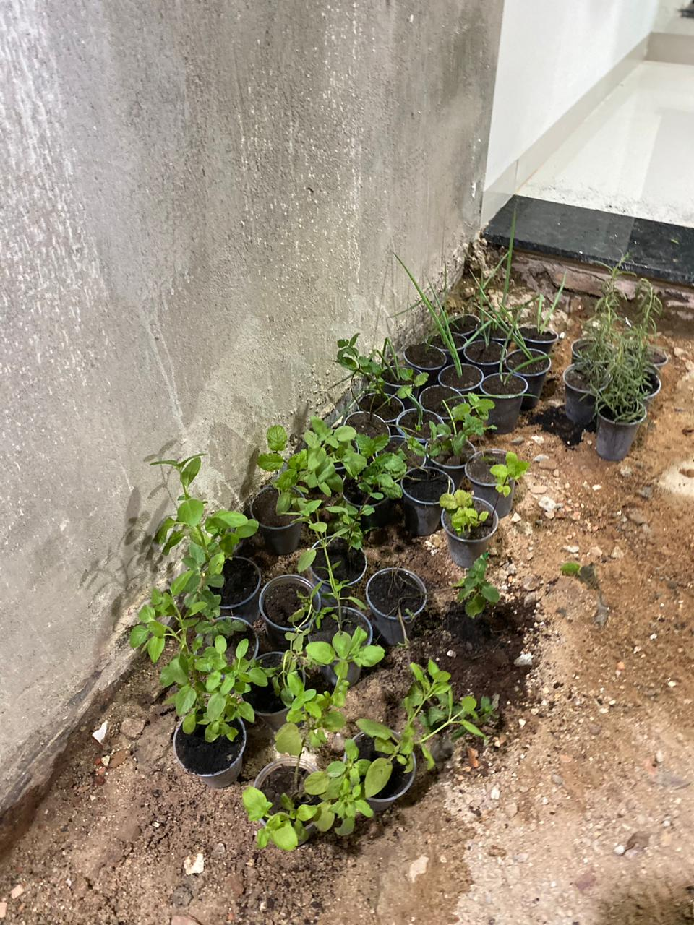
CONDIMENTOS
Cebolinha
Alecrim
Manjericão
Hortelã

Slide 8
CONCLUSÃO
Podemos concluir que utilizando o adubo sendo rico em nutrientes, fazendo a irrigação duas vezes ao dia e sendo mantida em um ambiente propício, todas as mudas se desenvolveram de forma viçosa e rápida.
A adição de nutrientes na terra ajudou a manter a umidade e a permeabilidade do solo.
Entrega das mudas no dia 28/06/2023.

Slide 9

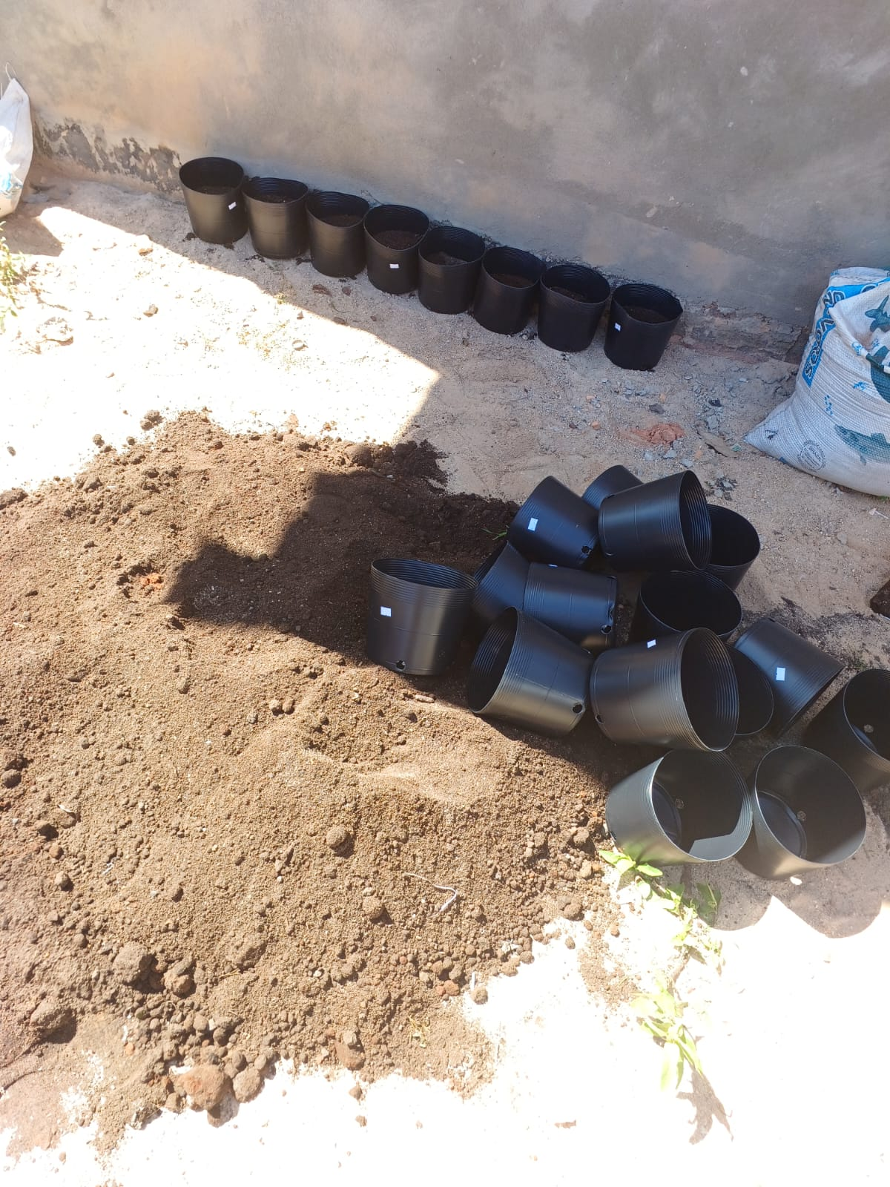
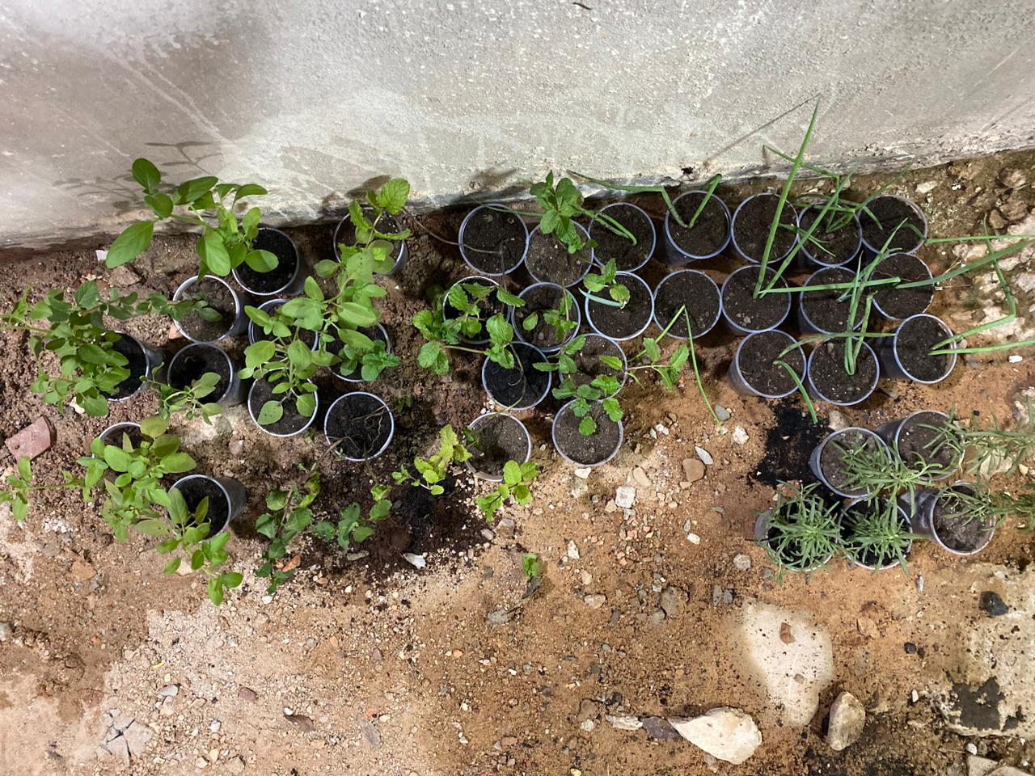
MUDAS E A TERRA

Slide 10
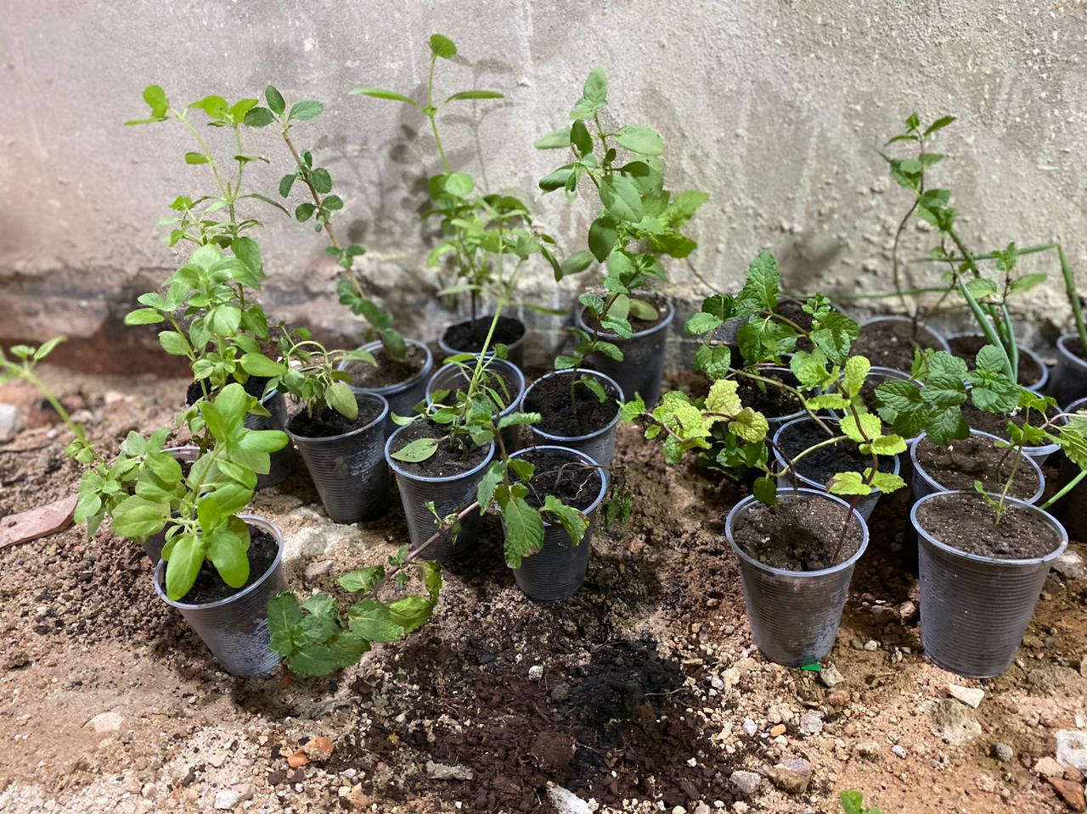

Slide 11
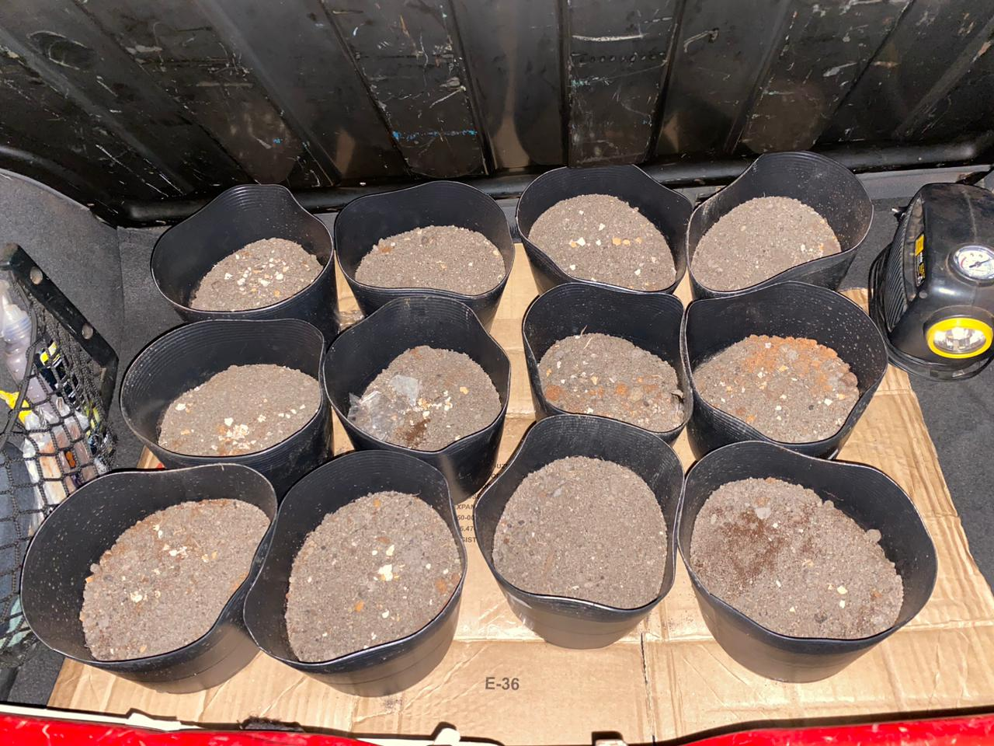
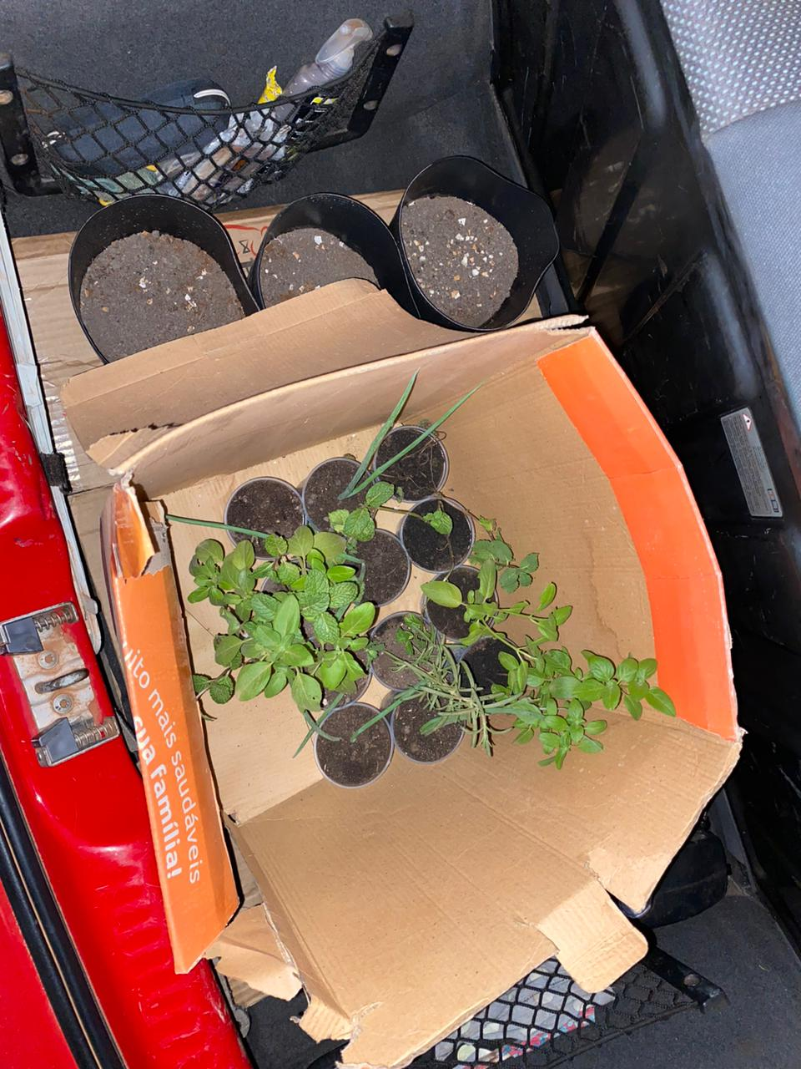
TRANSPORTE

Slide 12
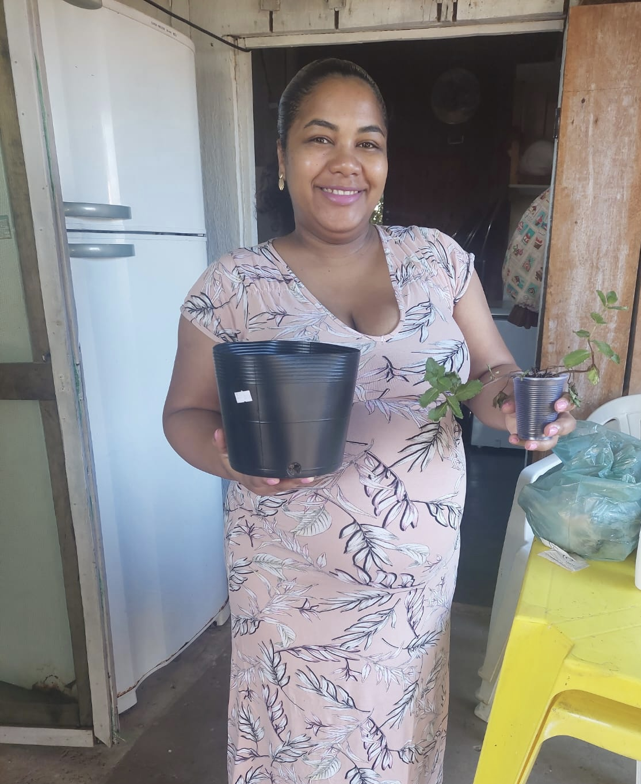
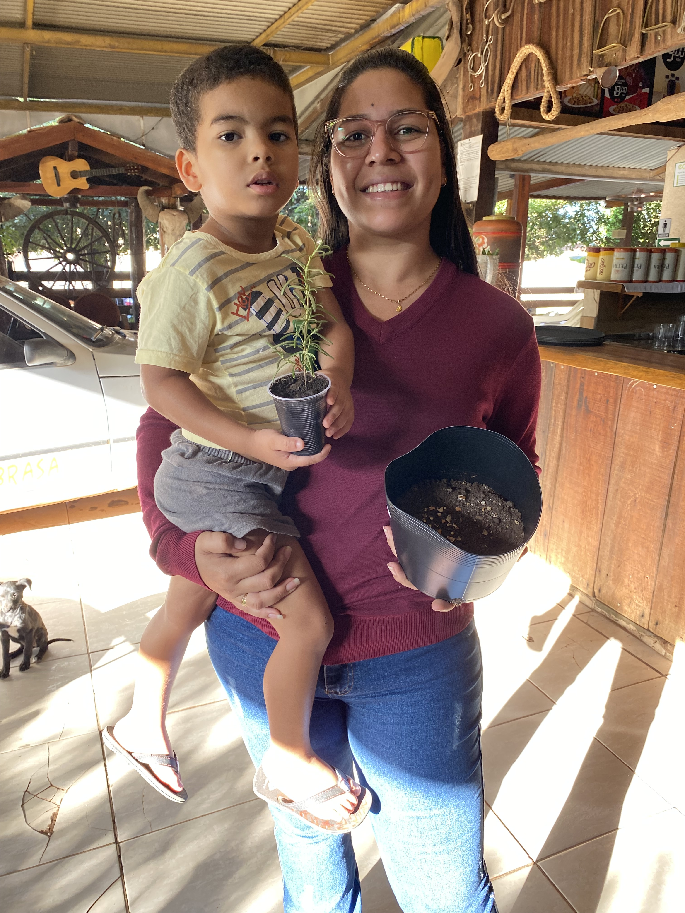
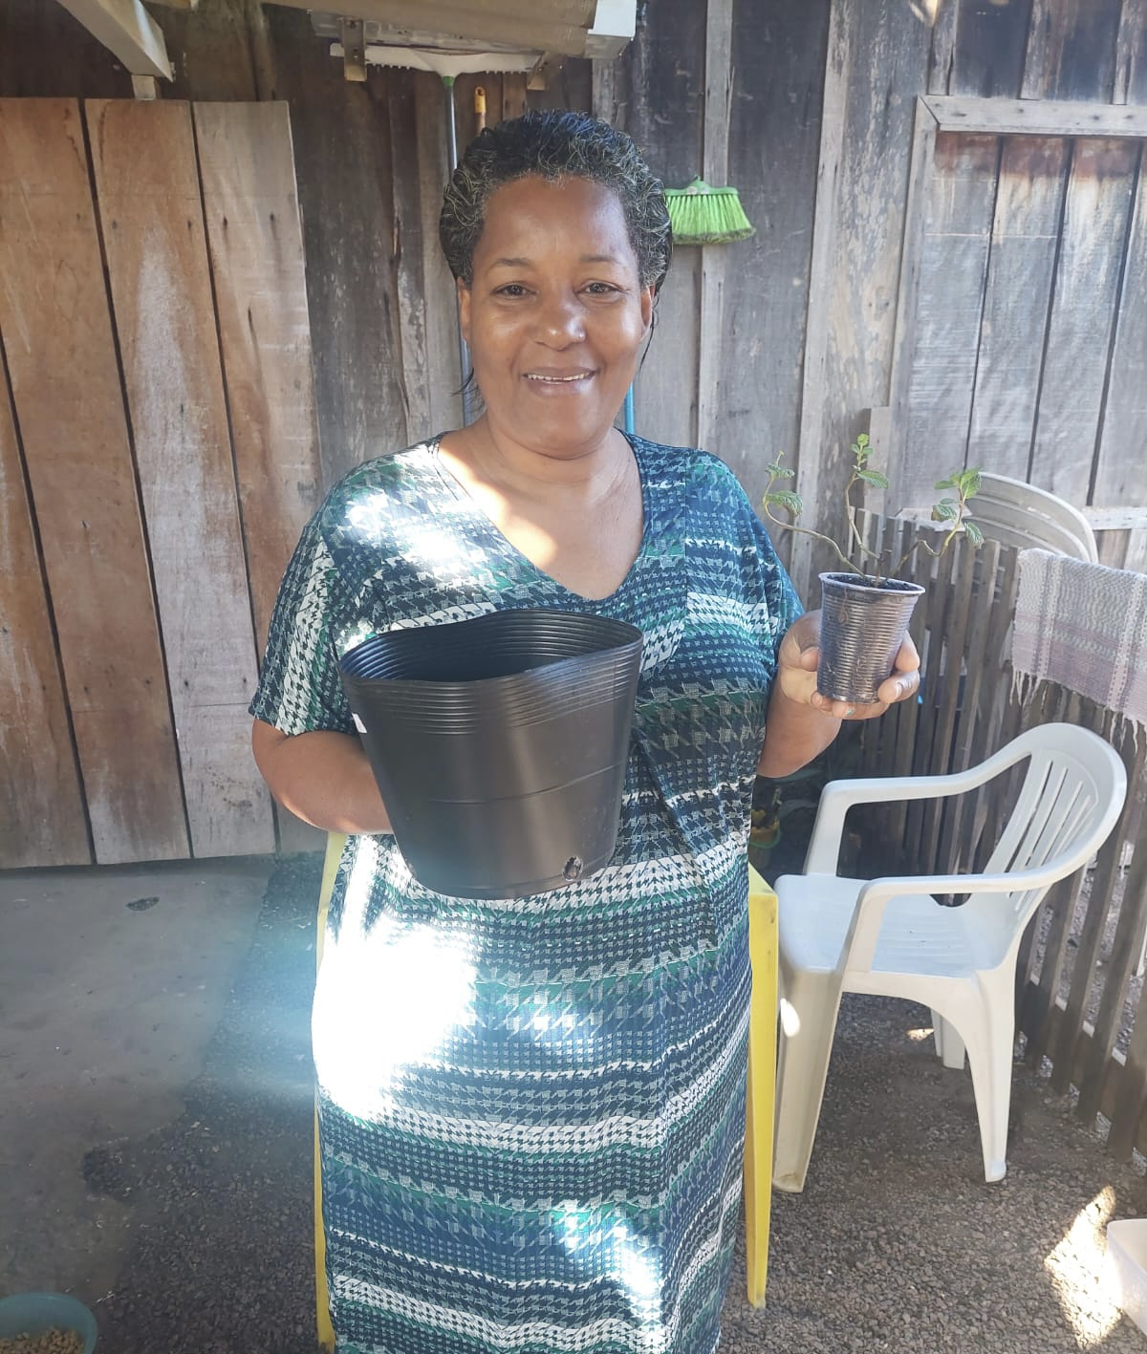
ENTREGANDO

Slide 13
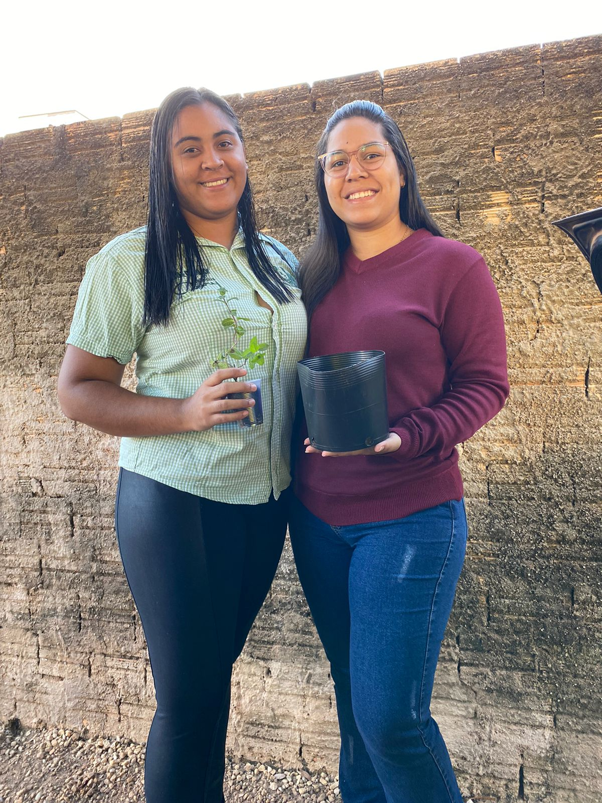
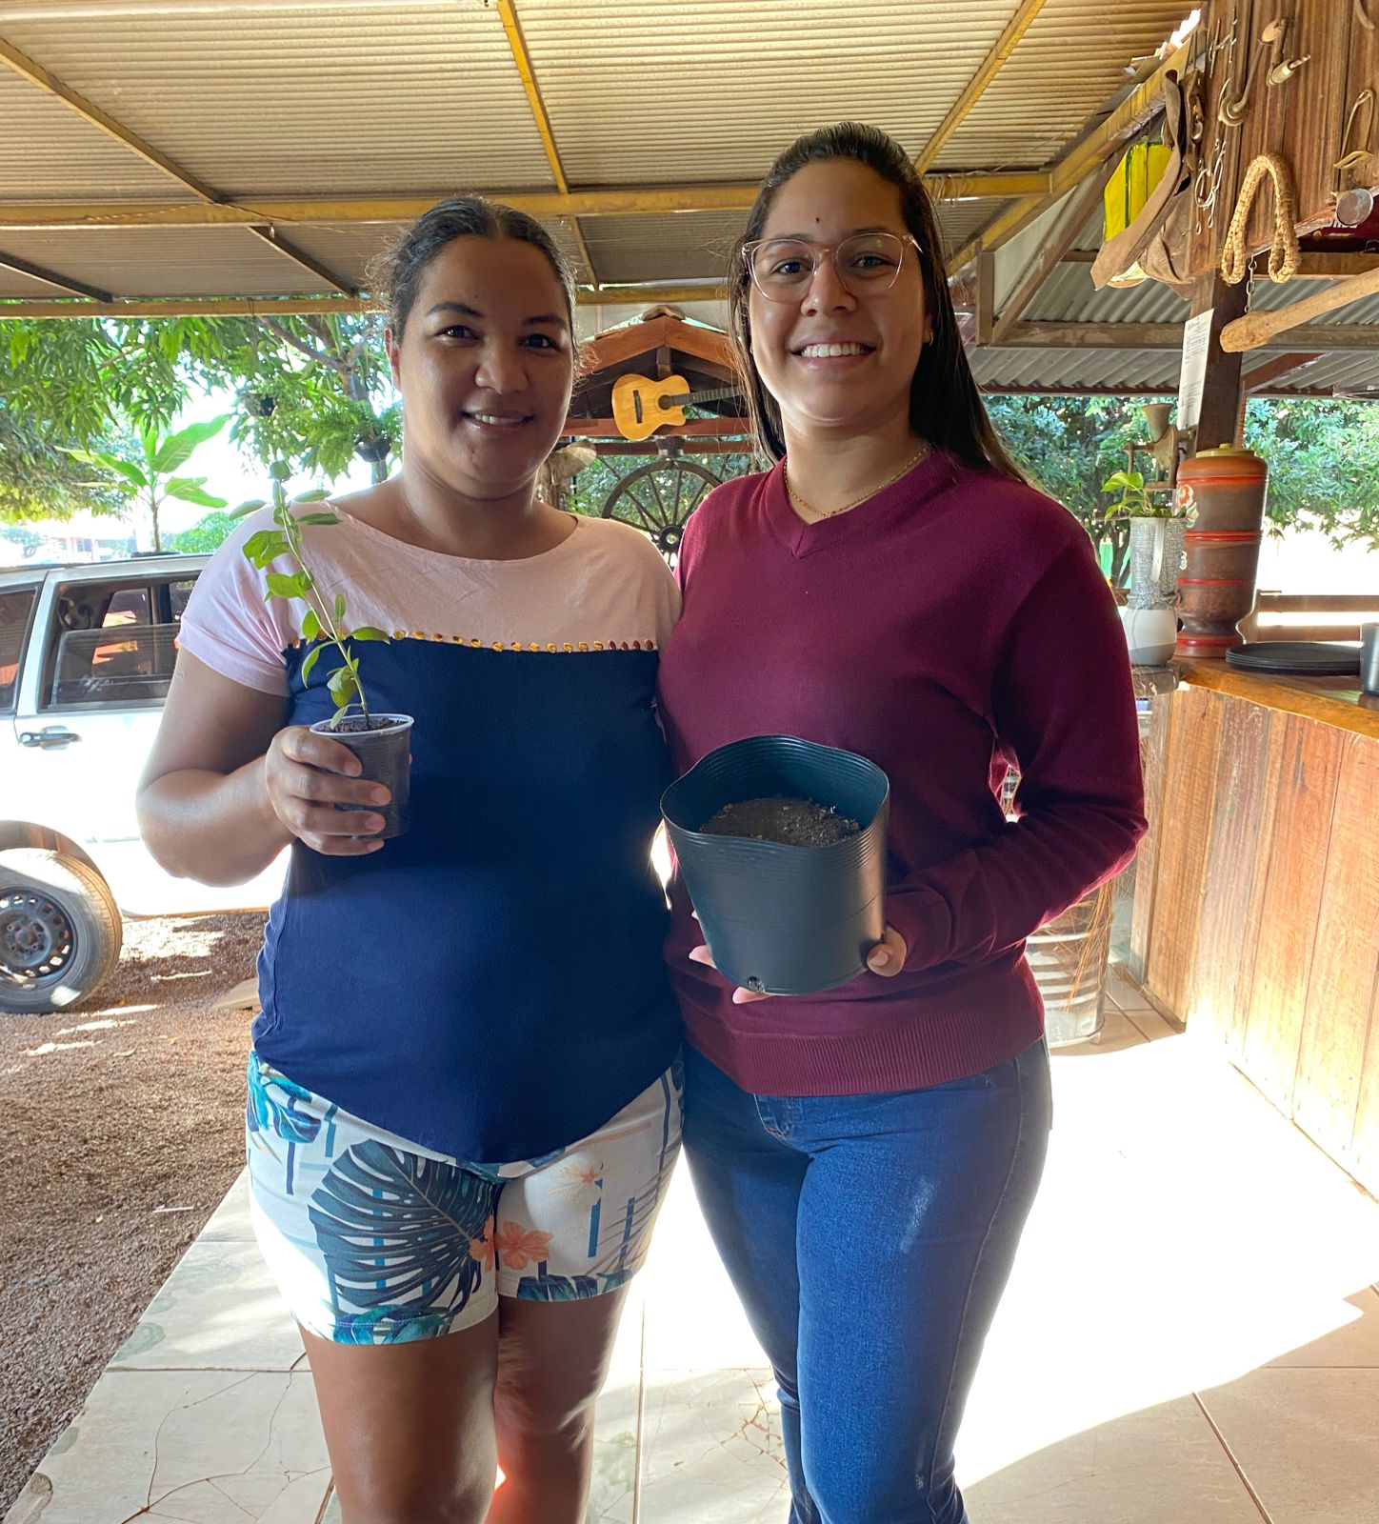
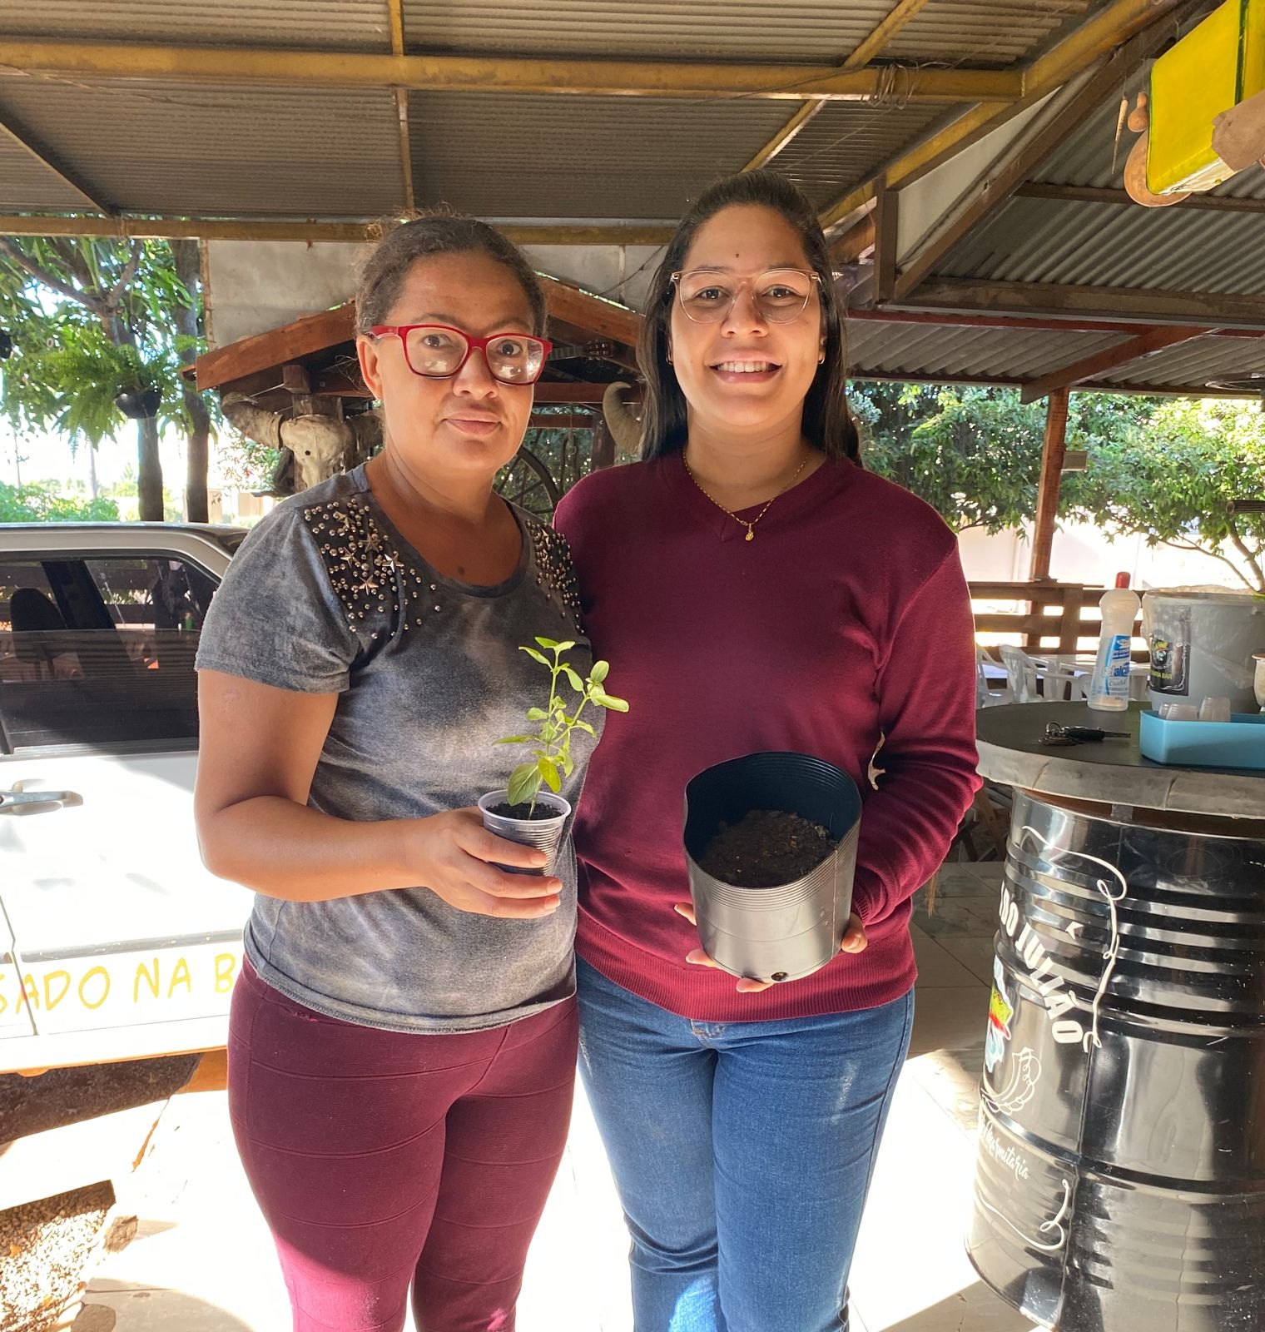

Slide 14
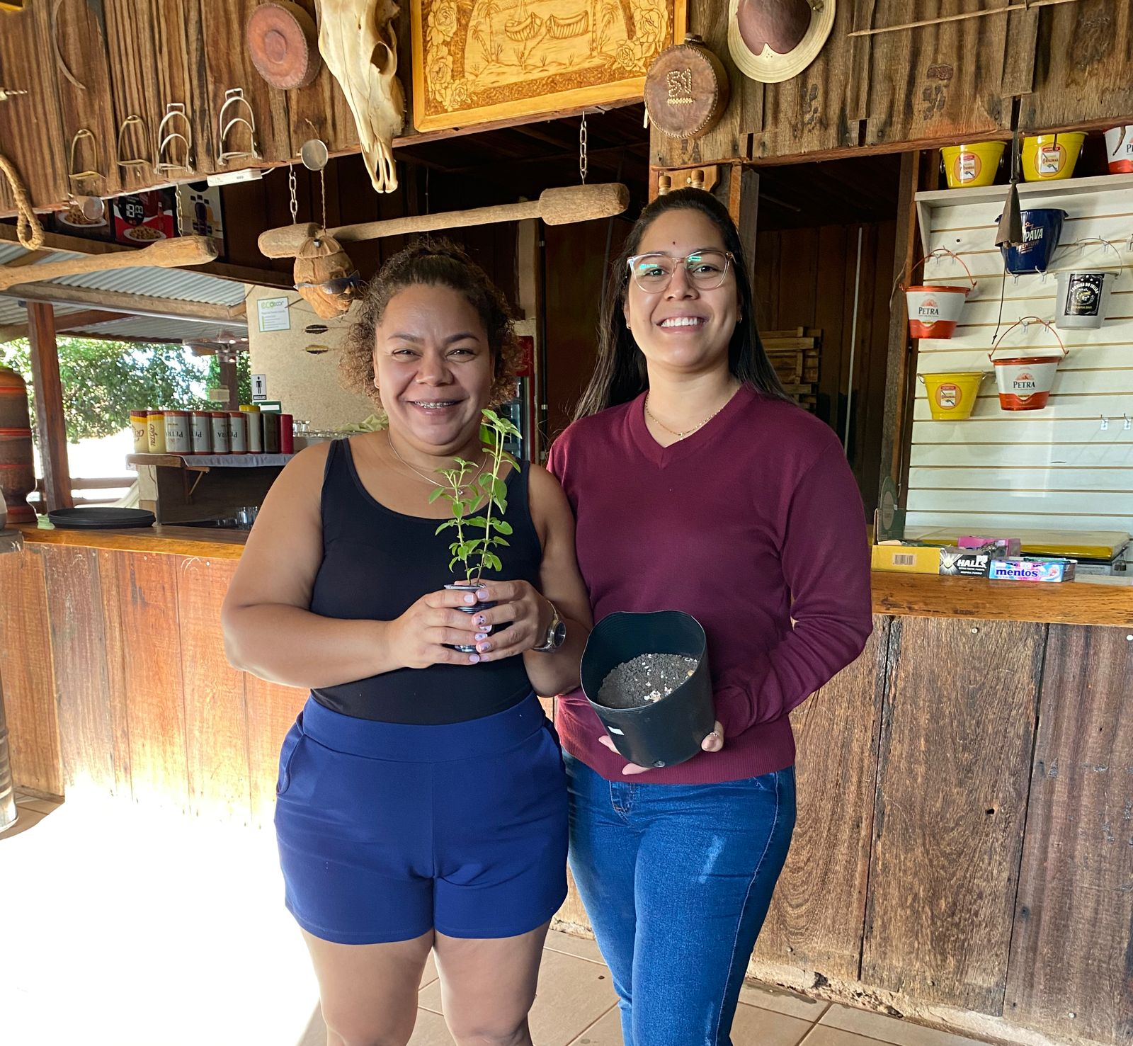

Slide 15
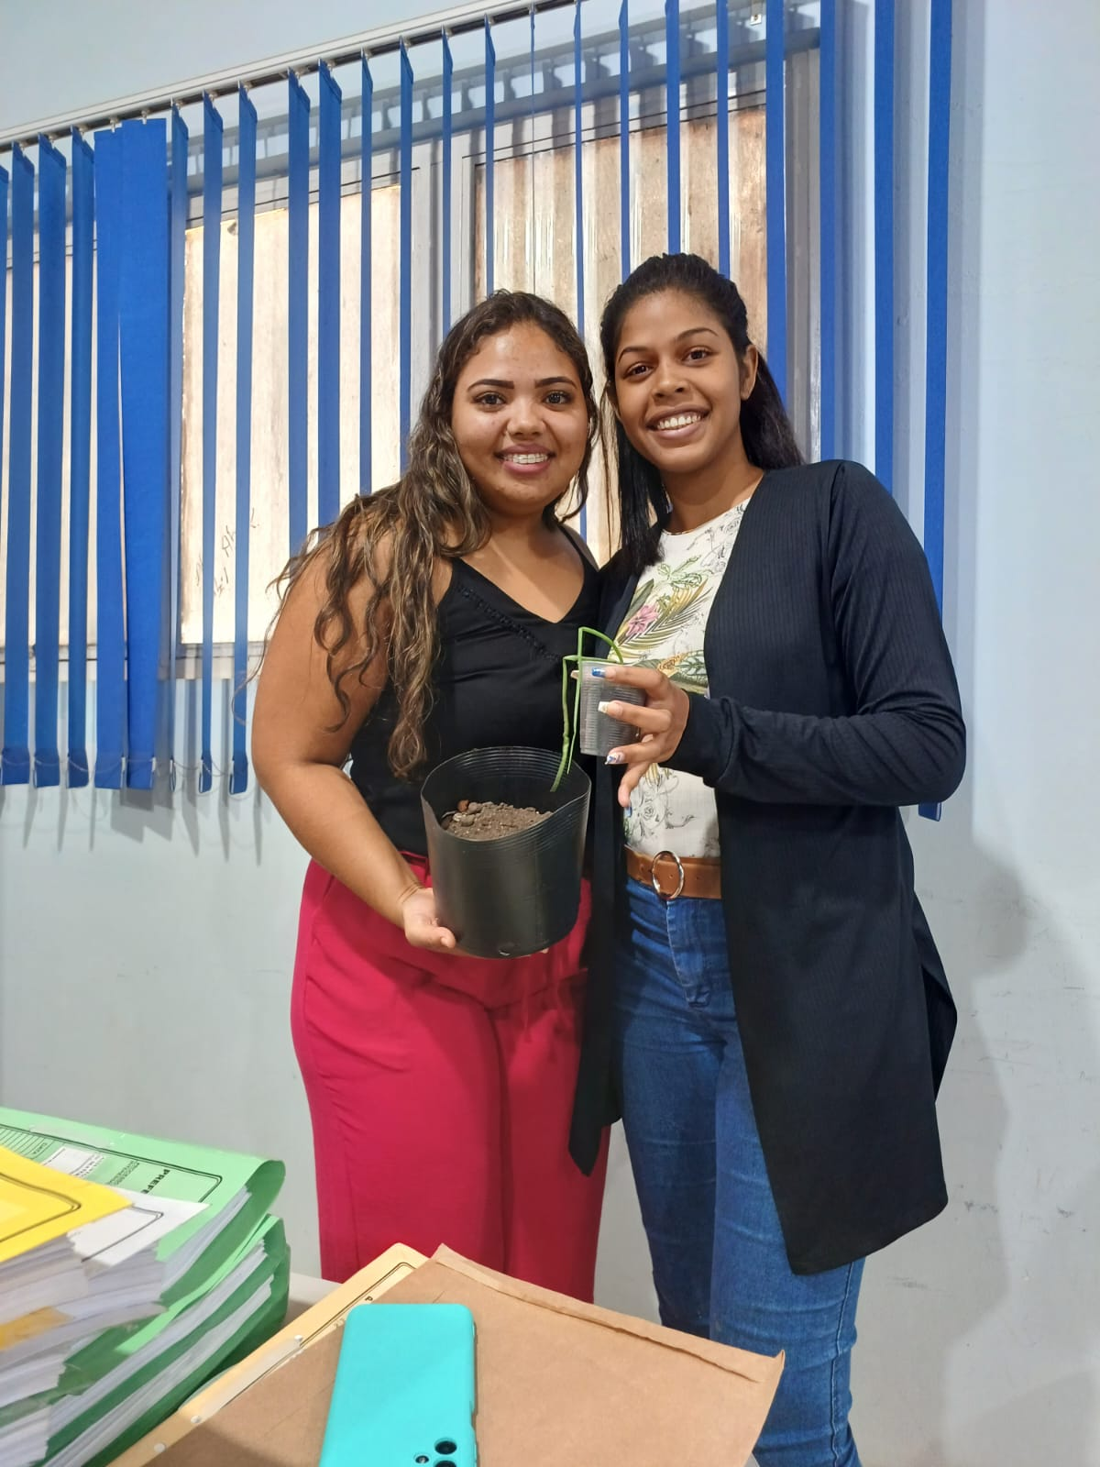
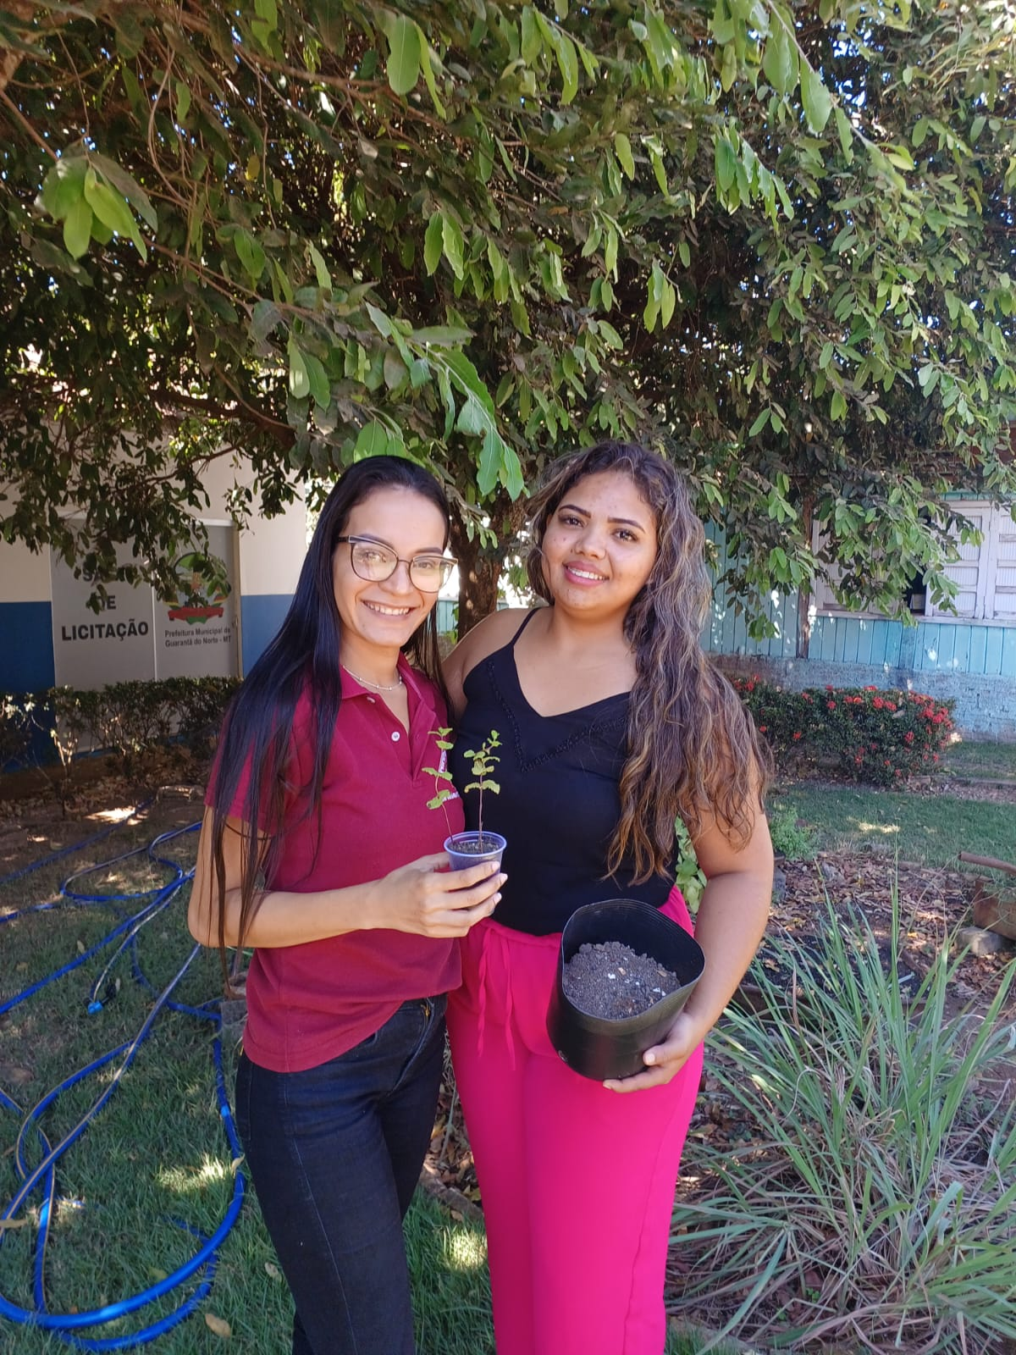
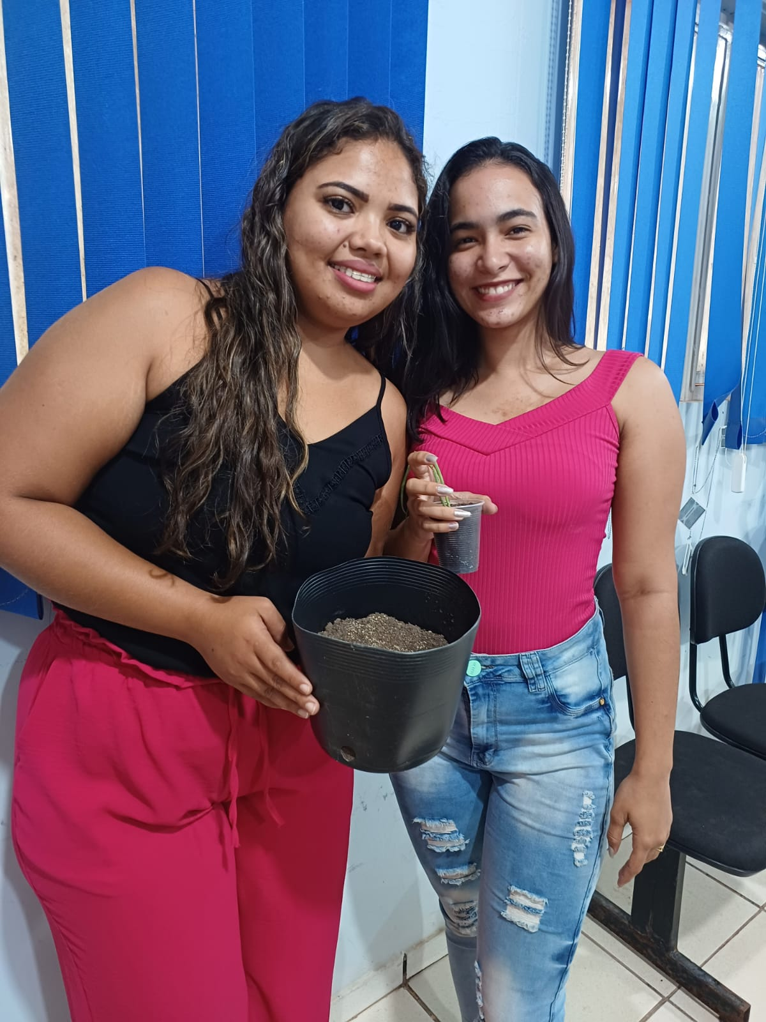

Slide 16
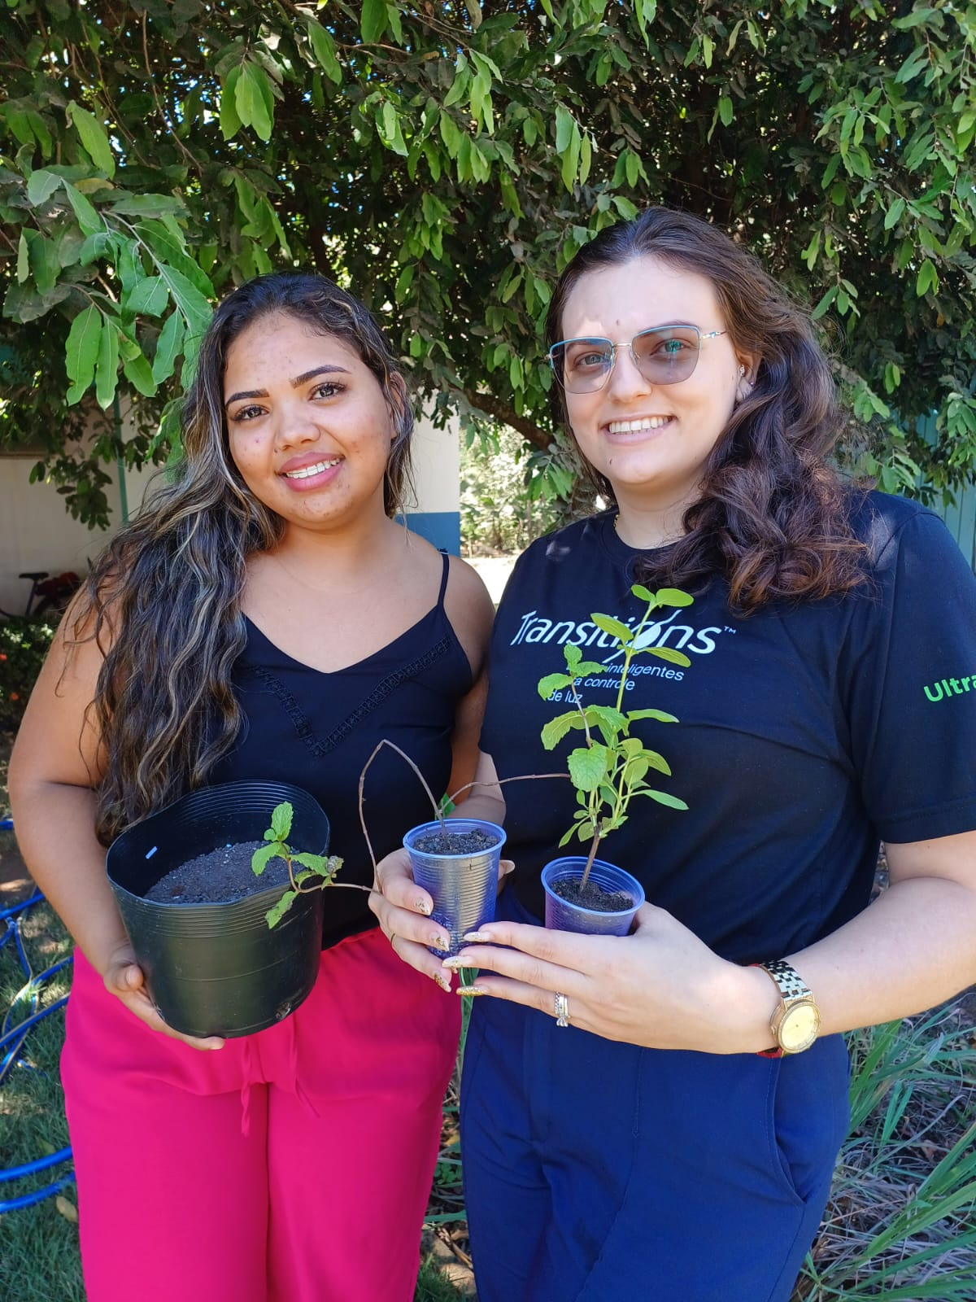
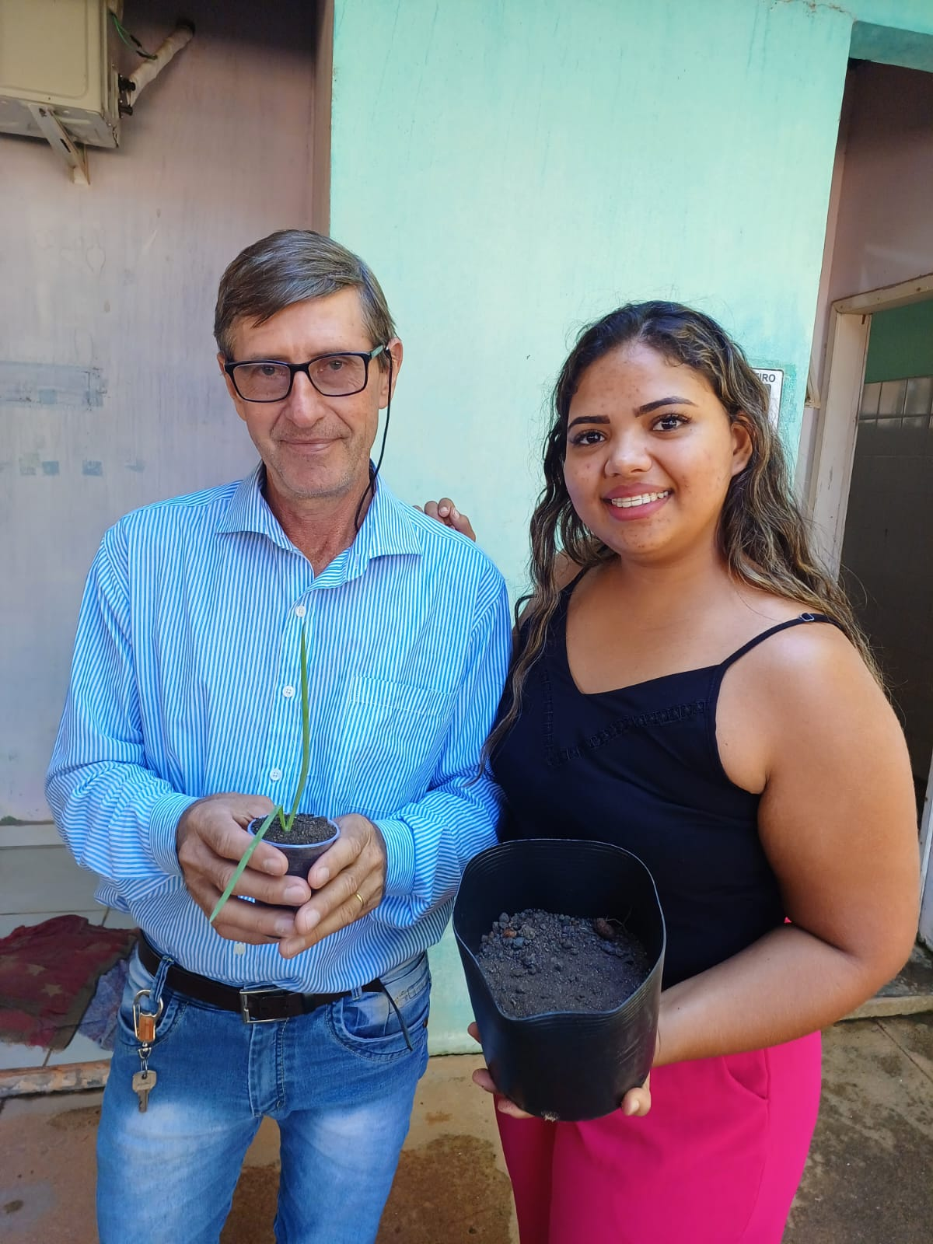
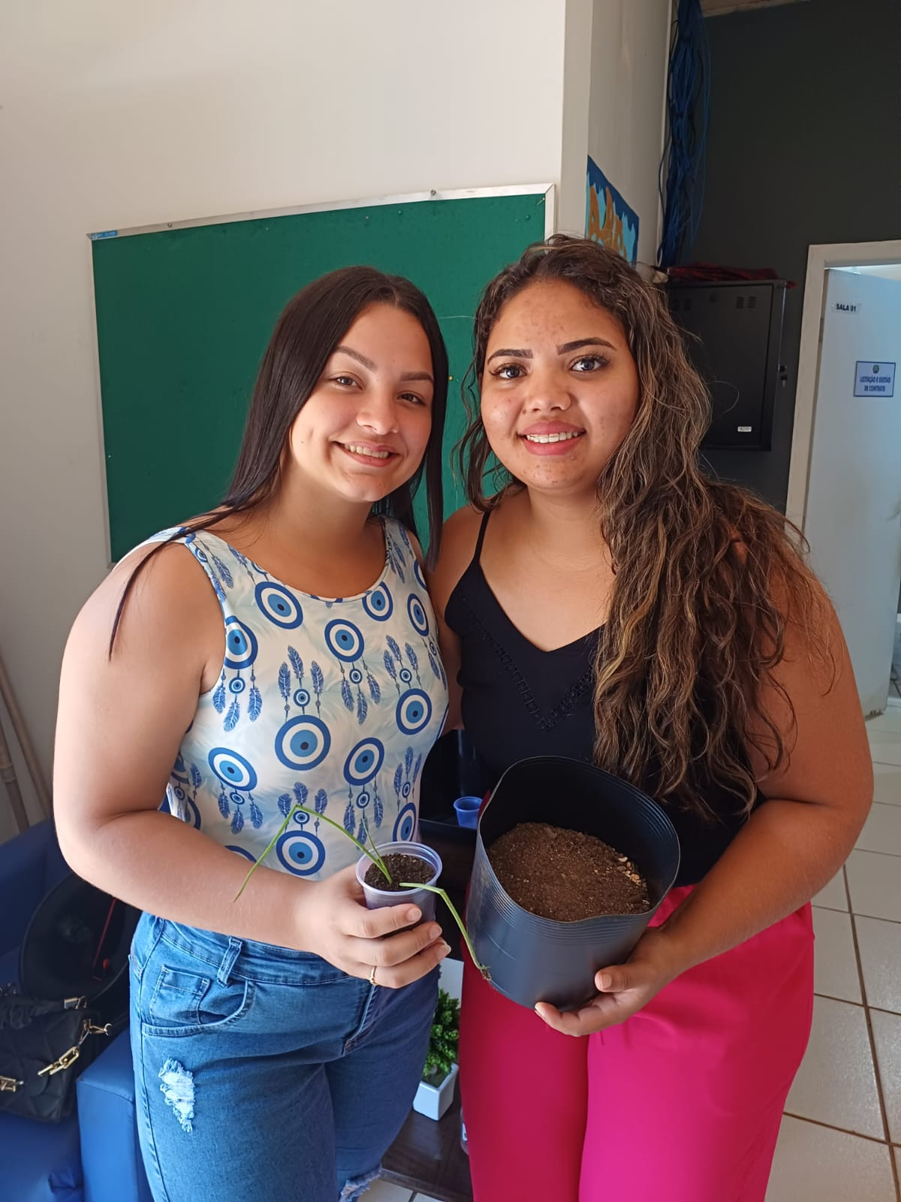

Slide 17
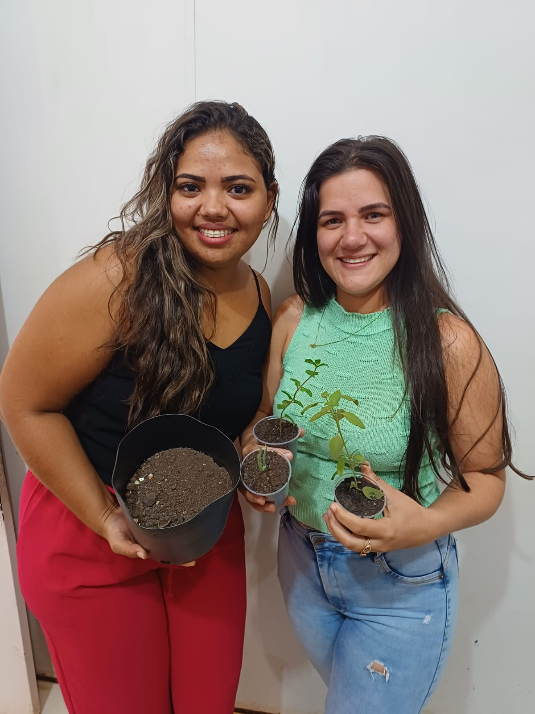
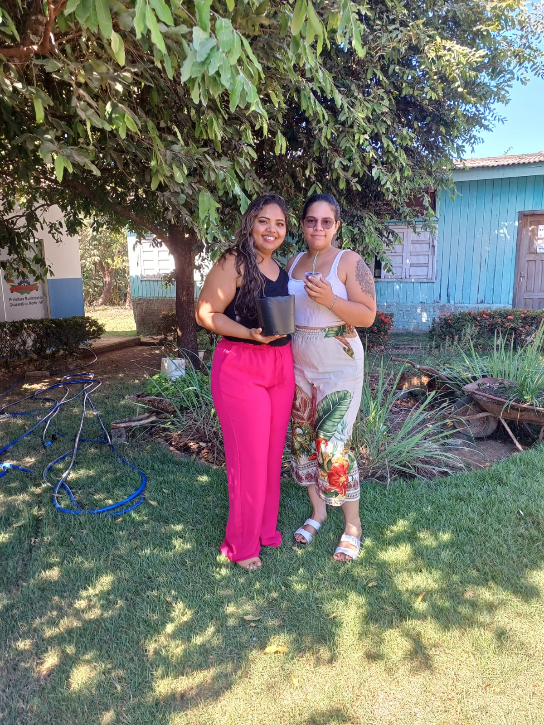
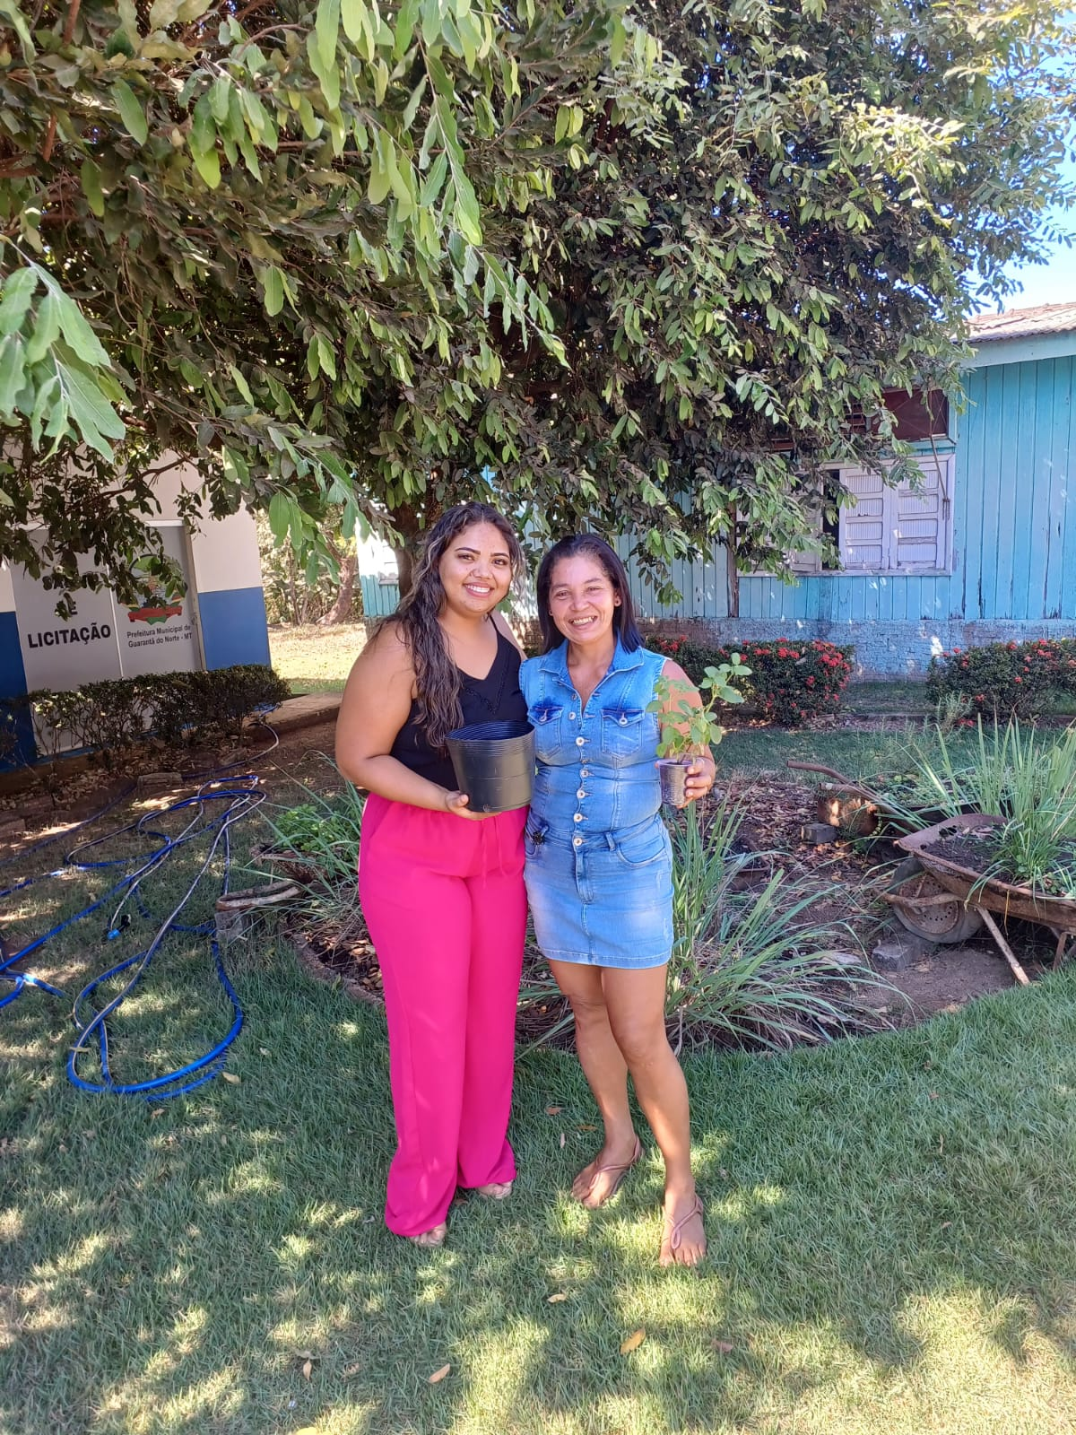

Slide 18
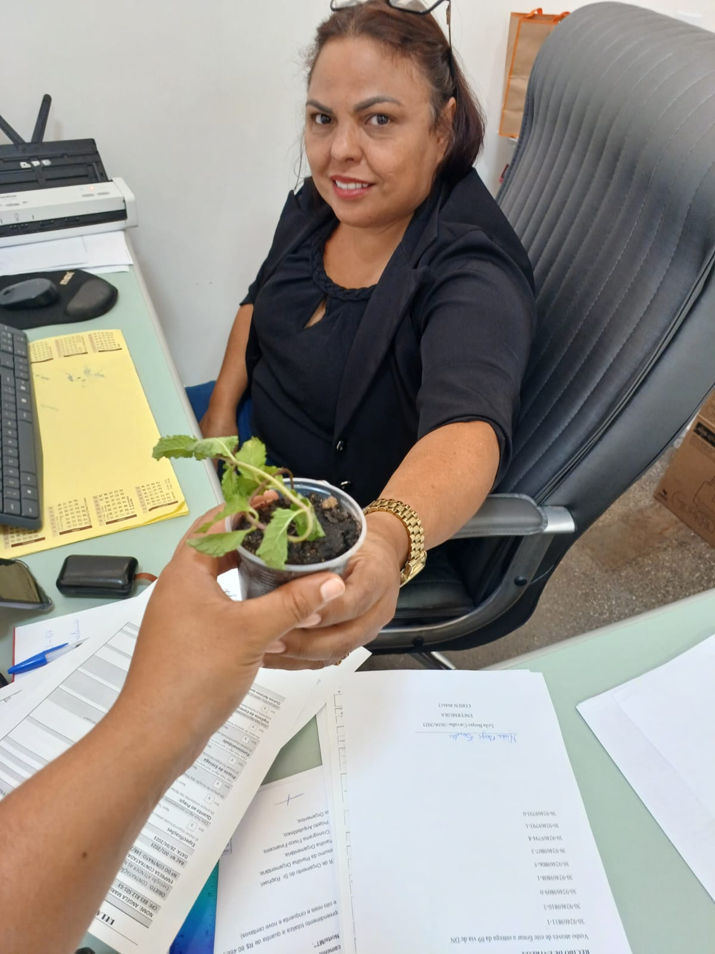

Slide 19
REFERÊNCIAS
https://www.correiobraziliense.com.br/app/noticia/revista/2019/07/07/interna_revista_correio
https://www.cafeutam.com.br/cafe-alem-da-bebida/beneficios-do-efeito-do-cafe-para-as-plantas#:
https://www.cooxupe.com.br/noticias/adubo-caseiro-leva-borra-de-cafe-e-casca-de-ovo/
https://www.advancefisioterapia.com.br/2022/04/21/os-principais-beneficios-do-cha-de-erva-cidreira/
https://www.nepa.unicamp.br/noticias/1/os-milagres-do-hortela#:~:text=Ele%20%C3%A9%20uma%20rica%20fonte,auxilia%20em%20uma%20digest%C3%A3o%20eficiente
https://www.unimed.coop.br/viver-bem/alimentacao/beneficios-do-alecrim
https://www.tuasaude.com/manjericao/
https://www.paho.org/pt/topicos/alimentacao-saudavel
https://www.cafeutam.com.br/cafe-alem-da-bebida/beneficios-do-efeito-do-cafe-para-as-plantas#:~:text=A%20borra%20do%20caf%C3%A9%20fermentada,de%20alimento%20para%20a%20planta.&text=O%20caf%C3%A9%20pode%20ajudar%20a,da%20rega%20ou%20da%20chuva.

